Slide 1
給食委員会の活動について
５年１組 ○○ ○○

Slide 2
献立の紹介
献立と栄養についてお知らせしています。
お昼の放送の時間を使って、その日のメニューを紹介しています。

Slide 3
栄養素について
好き嫌いせずに食べよう。
献立に使われている食材の栄養素について調べています。
給食室の前に掲示しています

Slide 4
マナーなどについて
ポスターを作っています。
マスクの着用、消毒、盛り付けや後始末の仕方など給食の時間に気を付けてほしいことをお知らせします。

Slide 5
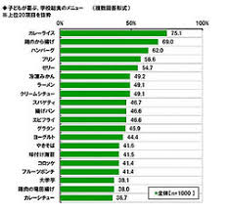
給食アンケート
｢好きな給食アンケート」を行っています。今年の人気ナンバー１の給食はカレーライスでした。
リクエスト給食にも挑戦してみたいです。

Slide 6
楽しく食べよう！
残さず食べよう！
マナーを守ろう！
おわり

